Slide 1
杨志伟/00195755
2017.05.08
修订
杨志伟/00195755
2017.04.21
新开发
新开发
2017.05.08
优化
杨志伟/00195755
2017.06.05
优化
杨志伟/00195755
Notes:
2015.7.4
调整版权和页码对齐，位于参考线8.5到8.9之间。
调整编辑框行距为单倍行距。
2015.7.9
删除此页课程版本后的“ISSUE”。
新增“产品版本”和“课程版本”的示例。
2015.8.3
调整母板主体和备注，段落格式为“允许标点溢出边界”。
2015.8.4
删除缩略语页；
重命名版式“8#空白”为“8#仅标题”。
2015.9.2
新增备注模板，备注页正上方添加页眉，显示本章标题。
2015.9.14
删除“谢谢”那页的白色“谢谢”。

Slide 2
发布服务
Notes:
发布的事情要讲清楚：什么是发布，发布的理论、为什么需要发布，业界主要发布组件/ 主流的发布场景 中央平台 发布面临的挑战（企业主要的发布场景（依赖包的共享）等） DevCloud的介绍和基本操作（价值点、功能点），然后再动手 备注信息丰富&缩略语补充全称解释 P21：内容较多，是否考虑两页呈现（提升可读性） 动手实践： 要先基于最简流程来操作，体现软件开发云的价值点和亮点 可以考虑有扩展训练，来增加一些非复杂操作（本地实践的开展可行性，如相关文件/工具的准备）

Slide 3
一方面，软件服务变更通常在一个分布式、复杂的环境中进行。发布管理对于保障软件服务正确快速变更有种不可或缺的意义，发布管理能力除了是交付过程必备环节，随着对软件交付速度不断提升的诉求及激烈的市场竞争，它也逐渐成为一种核心竞争力。
另一方面，软件开发交付过程中，随着松耦合架构的推广，开源构件及框架的广泛使用，持续集成（CI）与持续交付（CD）等自动化手段的逐渐普及，软件构件的复用及依赖管理对发布准确性和及时性的影响越来越大，逐渐受到重视并日益规范。特别是在中大型项目中，良好的构件管理能带来较大的发布效率和软件质量提升。

Slide 4
学完本课程后，您将能够：
掌握ITIL和ISO/IEC 2000中定义的发布管理定义、活动、流程和基本概念
掌握软件构件管理相关的基本理念、场景和方法
掌握软件构件管理在DevOps中的应用
了解软件构件仓库的关键特性
了解Maven工具的依赖管理方式
了解Devcloud中发布管理服务

Slide 5
发布管理概述
软件构件概述
包文件管理概述
包文件管理在DevOps中的应用
Maven工具依赖管理简介
软件开发云（Devcloud）发布管理服务介绍

Slide 6
发布管理概述
发布管理定义
发布管理目标
发布管理的关键活动
发布管理流程
发布管理流程与其他流程间的关系
发布相关基本概念
发布类型
主要的软件发布阶段

Slide 7
发布管理定义（1/2）
ITIL定义：
发布是由一项或多项经过批准的变更所组成的实施活动。一项发布是指经过测试并导入实际运作环境的一组配置项。发布管理需要确保只有那些经过测试和授权的正确的软件版本和硬件才能提供给IT基础设施。发布管理与配置管理和变更管理活动有密切的联系。
维基等来源的综合定义：
发布管理是IT服务管理的一部分，旨在规划、调度、控制和跟踪软件构件在开发、测试、部署、发布、维护等不同阶段和环境的版本控制和分发，确保发布正确的软件构件，保障生产环境的完整性、稳定性和及时性。
Notes:
ITIL：Information Technology Infrastructure Library，信息技术基础架构库)由英国政府部门CCTA(Central Computing and Telecommunications Agency)在20世纪80年代末制订，现由英国商务部OGC(Office of Government Commerce)负责管理，主要适用于IT服务管理（ITSM）。ITIL为企业的IT服务管理实践提供了一个客观、严谨、可量化的标准和规范。ITIL不是一个正式标准，而是一个由全球基础设施和专业用户的实践经验普遍实行的“事实”上的标准。 http://baike.baidu.com/item/ITIL
IT服务管理（ITSM）是一套帮助企业对IT系统的规划、研发、实施和运营进行有效管理的方法，是一套方法论。
http://baike.baidu.com/item/it%E6%9C%8D%E5%8A%A1%E7%AE%A1%E7%90%86?fromtitle=ITSM&fromid=8516993
本页指出发布管理定义，并对发布管理内涵做一定的说明。

Slide 8
发布管理定义（2/2）
一种管理手段 作为一种管理方法它会因不同的软件交付模式（如瀑布、敏捷、DevOps等）、产品类型、组织形态而衍生出不同的管理方式，没有统一的标准。
贯穿软件交付生命周期 发布管理广义上说不针对某一个特定软件交付过程阶段的管理，比如开发管理、测试管理等。它的目标在于发布正确的软件构件到生产环境，让用户获得可用的软件服务。因此所有可以保障该目标达成的需求、缺陷、文档、代码、用例、软件包等管理过程都是其组成部分，紧密相关。 狭义上主要指软件源码经过构建、测试并部署到各个环境的管理过程。
正确和快速发布的重要性 软件服务作为一种商品形式，相对于质量、可靠性、性能等目标达成，更重要的是如何保障软件服务正确且快速的提供 给用户使用。开发、测试、部署等阶段的管理往往仅聚焦于阶段内部而没有从整体交付使用的角度进行看护，而发布管 理则是从软件服务交付可用的角度全面进行看护及跟踪，保持发布的规范、有序和可跟踪。
发布的复杂性 软件项目的技术多样、依赖复杂、子服务或组件繁多、用户需求不同、交付响应快等种种因素让软件构件发布管理变得 复杂而容易出错，因此需要有统一的流程、工具和组织团队来进行控制，尤其是对中大型的软件项目而言。

Slide 9
发布管理目标
ITIL中定义的发布管理目标包含：
规划、协调软件和硬件的实施（或安排实施）。
针对分发和安装对系统实施的变更而设计和实施有效的程序。
确保与变更相关的硬件和软件是可追溯和安全的（正确的、经过批准和测试的版本才能被安装）。
在新发布的规划和试运行期间与用户进行沟通并考虑他们的期望。
保障发布软件的原始拷贝被安全地存放在最终软件库，配置信息存储在配置管理数据库。
确保发布正确的软件服务，管理发布过程风险。 1）软件交付是一个复杂的过程，往往涉及众多不同的组件、技术栈、质量要求、用户诉求、响应诉求、开发团队、角 色等因素，发布涉及到整个交付过程端到端环节。规范统一的管理对风险识别和规避，协作效率等方面都有重大的意义。 2）发布过程需要经验总结，更需要持续优化。
构建快速发布能力，提升产品竞争力 1）发布不仅是一个交付动作也是一个商业活动，快速正确的发布是重要的产品竞争力。 2）快速迭代，MVP发布，及时获取反馈等敏捷和DevOps实践要求发布速度尽可能的快。
混乱随意不受控的发布无法满足软件服务交付准确性和高效性的要求
Notes:
ITIL中的发布管理偏重规范性的流程及管控，构建起完成的管理体系。
发布管理最重要的目标就是要保障发布的正确和高效。

Slide 10
发布管理的关键活动
发布管理包含以下主要活动：
发布策略和规划制定
发布设计、构建和配置
测试及发布验收
试运行规划
沟通、准备和培训
发布分发和安装
开发环境
受控的测试环境
生产环境
发布管理
发布策略
发布规划
发布设计构建和配置
构建和配置发布
测试和发布验收
沟通准备和培训
试运行规划
沟通和培训
分发和安装
配置管理数据库（CMDB）&最终软件库（DSL）发布管理
ITIL第二版中定义的发布管理活动（资料来源：OGC）

Slide 11
发布管理流程
ISO/IEC 2000 IT服务管理国际标准体系中定义的发布管理流程
发布说明
记录并协商发布策略
发布策略
发布说明
安装指导
配置标杆
问题和突发事件管理的不一致性报告
安装指导
配置标杆
投产计划
建立测试验收环境
评估配置项对发布计划的影响
规划发布的投产并告知事件管理
设计、构建和配置发布
测试和验证发布
针对要求识别和记录不一致性
要求
发布和投产计划
客户意见调查
更新配置和变更的记录
根据要求签收完整性
不成功则补救/回退发布
衡量和分析成功发布
投产、分发和安装发布
完毕签收
持续改进
发布成功和失败记录以及改进机会
Notes:
发布策略：一项发布策略应当包括如下内容
发布的频率和类型；
发布管理的角色和职责；
发布到验收测试和生产环境的授权；
所有发布的唯一标识和描述；
将各个变更聚合到一个发布的方法；
自动化构建、安装、发布分发流程的方法，以辅助可重复性和效率；
发布的核查和验收；
发布和投产规划：发布规划应确保影响信息系统、基础架构、服务和文件的变更应协商一致，授权、计划、统筹并跟踪。通常包含如下内容：
发布日期和交付描述；
本次发布关闭或解决的相关变更、问题和已知错误，包含在测试流程已明确的已知错误；
实施一次横跨所有业务和地域单位的相关流程；
不成功的回退和补救方式；
核查和验收流程；

Slide 12
发布管理流程
ISO/IEC 2000 IT服务管理国际标准体系中定义的发布管理流程
发布说明
记录并协商发布策略
发布策略
发布说明
安装指导
配置标杆
问题和突发事件管理的不一致性报告
安装指导
配置标杆
投产计划
建立测试验收环境
评估配置项对发布计划的影响
规划发布的投产并告知事件管理
设计、构建和配置发布
测试和验证发布
针对要求识别和记录不一致性
要求
发布和投产计划
客户意见调查
更新配置和变更的记录
根据要求签收完整性
不成功则补救/回退发布
衡量和分析成功发布
投产、分发和安装发布
完毕签收
持续改进
发布成功和失败记录以及改进机会
Notes:
客户和支持人员的沟通、准备、文件和培训；
商品的购买、存储、调度、连接、接受和处理的物流和流程；
确保服务级别得到维持的所需支持性资源；
明确可能影响发布顺利转移到验收测试和生产环境中的依赖性、相关变更和相关风险；
发布完毕签收；
审视产品环境情况，如有重大升级的需要，确保在发布安装完成时现场环境符合预期的状态。
设计、构建和配置发布：发布和分发应加以设计和实施以保障如下目标
符合服务提供商的体系结构、服务管理和基础架构标准；
确保完整性在构建、安装、处理、包装和交付中得到维护；
在构建和发布流程中，使用软件库和相关知识库来管理并控制组件；
明确识别风险，如有需要，采取补救措施；
在安装之前启动验证以表明目标平台满足前提条件；
在达到目的之时，验证发布是否完成。
发布核实和验收：最终结果应当是符合要求的整个发布包完整性的签收，其要求如下
验证该验收测试环境与目标生产环境的要求相匹配；
确保发布是由配置管理下版本所创建的，并使用规划的生产流程安装在验收测试环境中；
验证已经达到了测试的恰当级别；
确保发布被测试以满足业务客户和服务提供商的工作人员；
确保适当的发布授权签收了每个验收测试阶段；
验证目标平台在安装之前已满足硬件和软件的前提条件；
当达到其目标时，验证发布是否完成。
投产、分发和安装：在预期状态下将发布安全地提交到其目的地是非常重要的，其流程要求如下
所有的硬件和软件的存储区域是安全的；
拥有适当的商品存储、发货、接收和处置程序；
计划和完成安装，环境的、电子的及设施的检查；
业务和服务提供商的工作人员被告知新的版本；
多余的产品、服务和许可证被淘汰。

Slide 13
发布管理流程与其他流程间的关系
成功的发布管理依赖于其他ITIL流程提供的信息和密切配合，下图展示了发布管理流程与其他流程的接口关系：
服务级别管理
变更管理
发布管理
最终软件库（DSL）
记录
验收
分类
规划
协调构建和测试
协调实施
评估
发布策略和规划制定
发布设计、构建和配置
测试及发布验收
试运行规划
沟通、准备和培训
发布分发和安装
最终硬件库（DHL）
配置管理
发布管理流程与其他流程间的关系（资料来源：itSMF）
Notes:
变更管理：变更管理负责确保对发布进行了充分的测试。变更管理还要确定多少项变更可以组合在一项发布中。变更管理描述了确保所有变更都是经过批准的程序，包括影响度分析以及对所要资源的分析。在大多数情况下，发布经理负责实施软件和硬件变更并通常是变更控制委员会（CCB）的成员。
配置管理：配置管理负责将适用的软件和硬件版本记录在配置管理数据库中作为基本配置。添加到最终软件库（DSL）中的软件和最终硬件库中的硬件被按照约定的详细程度记录在配置管理数据库中。由配置管理提供的状态监控可以表明每个配置项的状态，如“正在使用”、“正在开发”、“正在测试”、“库存中”或“已存档”等。
服务级别管理：服务级别管理是对IT服务的供应进行谈判、定义、管理以及可接受的成本改进IT服务的质量流程。通常包括对下列文档的设计、协商和维护
服务级别协议（SLA、Service Level Agreements）
运营级别协作（OLA、Operational Level Agreements）
支持合同（UC，Underpinning Contracts）
服务质量计划（Service Quality Plans）

Slide 14
发布相关基本概念
重大发布（Major Release）
一般指有重大功能增强的版本发布，也通常会包含多个问题的修复。通常使用主发布版本号进行标识，如 V.1>>V.2>>V.3
小型发布
一般指对问题或缺陷的小的改进或修复的版本发布.通常使用特征版本号进行标识，如V.1.1>>V.1.2>>V.1.3
紧急修复（Emergency Fixes）
一般指对某个问题进行的临时性修复，通常使用缺陷修复版本号进行标识，如V.1.1.1>>V.1.1.2>>V.1.1.3
开发环境 开发人员基于旧版本开发新版本进行功能调测的环境，可以频繁变更升级，经常部署在开发员本地。
测试环境 用于版本测试的环境，通常可以按照不同的测试场景区分不同的环境，如SIT环境、UAT环境等。
生产环境 用户使用的实际系统运行环境。
发布单元 发布单元描述的是出于对实施的变更进行控制和确保变更效果而同时发布的IT基础设施的组合。

Slide 15
发布类型
德尔塔发布（Delta Release）
一种局部增量发布，只包括发生变更的硬件和软件组件。通常在紧急修复或临时修复中使用。其优点是只需花 很少的时间就能完成测试环境构建；缺点是无法对变更组件以外的环境和依赖组件测试通常不够彻底。
全发布（Full Release） 指同时对发布单元内所有的组件进行构建、测试和分发，包括哪些无需变更的组件。这种发布方式下，软件和硬件将得到更加彻底的测试，对那些不是完全清楚哪些组件会发生变更的场景特别有用。但是会比德尔塔发布需要更多的准备工作和资源。
包发布（Package Release） 指一组相关的应用系统和基础设置的全发布和（或）德尔塔发布组成。一般在一个更长的时间维度内进行，它通过修复小的软件错误以及将多项新的功能有效组合到一起为用户提供更长时间的稳定期。
德尔塔发布
全发布
包发布
M1
C1
M2
C2
M1
M3
C3
M4
C4
C5

Slide 16
主要的软件发布阶段
Pre-alpha发布
测试前阶段，包含需求分析、方案设计、编码开发、单元测试等多个活动。期间会构建多个不稳定 软件包进行功能调测。
Alpha发布 alpha版本是首个软件测试版本，可能不稳定、也可能不包含所有最终版本的特性。开发人员在这个阶段进行白盒测试后移交给测试团队进行黑盒测试。通常该版本不会面向外部用户测试。
Beta发布 beta版本是首个完整特性的软件测试版本，但依然存在较多的功能、易用性、性能等缺陷。通常有内部beta和开放beta两种方式。内部beta局限于内部测试、演示，会邀请部分用户代表参与但不会大范围开放。开放beta则面向尽可能多的外部用户开放，用于最终发布前向用户展示宣传产品并通过用户公测发现隐藏问题。
RC/Gamma发布
RC版本是预发布版本，所有的计划功能都已完成设计、编码并经过多轮的beta测试同时没有遗留的 严重缺陷。该阶段开发人员仍然可以进行代码修改来修复缺陷等操作。用户代表通常会在此版本进 行验收测试及公测试用。如果没有重大紧急的缺陷出现，RC版本将作为最终版本发布。
最终发布 正式发布版本，面向所有最终用户，开发人员无法再对该版本进行代码修改，只能通过补丁版本修复缺陷等问题。

Slide 17
发布管理概述
软件构件概述
包文件管理概述
包文件管理在DevOps中的应用
Maven工具依赖管理简介
软件开发云（Devcloud）发布管理服务介绍

Slide 18
软件构件概述
软件构件分类
源码及包文件的不同使用特征
源码及包文件配置管理简介
问题讨论：包文件是否应该保存在源码库中？

Slide 19
软件构件概述 - 构件分类
文件是一个有序的数据集合，它拥有一个特定的开始和结尾数据项。文件技术上的定义跟计算机环境的文件系统相关，由文件系统控制其产生和访问。
软件交付过程中通常产生的构件可以大致分为源码和包文件两种。包文件通常是源码文件的集合或者编译后的产物，因此主要有二进制包和压缩包两种形式。包文件的管理和复用在发布管理有着关键的作用。由于两种类型的构件产生和使用的方式不同，它们有着不同的属性描述和管理方法：
.java
.txt
.c
.py
.sh
.js
.php
……
源码
源码文件 | 包文件
文件名 | 文件名
版本 | 版本
大小 | 大小
创建时间 | 创建时间
 | 依赖
 | 许可
 | 风险
 | ……
.exe
.so
.dll
.bin
.rpm
……
软件构件
二进制文件
包文件
.zip
.tar
.JAR
.WAR
.gz
.whl
……
开发包
测试包
发布包
开源包
快照包
构建包
……
压缩包

Slide 20
源码及包文件的不同使用特征
包文件相对于源码文件，通常较大（M~G级别都有），一般修改也较少且通常采用覆盖方式。
包文件一般的生命周期环节也较多，因此需要管理更多的元属性来标识不同阶段的状态，通常包文件不放在源码库中一同管理。
源码文件 | 包文件
经常频繁修改 | 修改较少
一般较小 | 通常较大
增量修改 | 覆盖修改
修改增量存储 | 修改全量存储
频繁对比，分支，标签 | 基本没有
属性值较少 | 属性值多
异地分发简单 | 异地分发较困难

Slide 21
源码及包文件配置管理简介
源码配置管理
主要是指对源码修改进行版本控制，实现多人对源码操作的协同作业。主要操作涉及签出/签入、分支、冲突、合并等，通常使用SVN、Git、clearcase等版本控制工具进行管理。
包文件配置管理
主要是指对软件研发过程中使用的私有包和开源包的管理，用于构建持续集成和持续发布自动化能力。主要涉及包文件的下载、搜索、上传、依赖跟踪、license控制、属性管理等操作，由于包文件与源码的使用区别，通常使用单独的仓库工具进行存储（业界有Nexus，Artifactory等开源工具）并配合包依赖管理工具使用（如Maven、npm、ivy等）。

Slide 22
问题讨论
包文件是否应该保存在源码库中？
放在一起方便
文件太大，影响性能
没啥工具，只能放一起
属性不够，不好区分
找个地方归档，随便哪里都行
无法管理依赖
根本不管
异地分发困难
版本控制、分支等能力强
同时需要使用多个版本包文件怎么办？

Slide 23
发布管理概述
软件构件概述
包文件管理概述
包文件管理在DevOps中的应用
Maven工具依赖管理简介
软件开发云（Devcloud）发布管理服务介绍

Slide 24
包文件管理概述
为什么要进行包文件管理
包文件一般管理方法
开发人员如何使用包文件
常用开源包中央仓库

Slide 25
为什么要进行包文件管理
多语言类型
权限控制
复用/重用
License许可控制
效率提升
发布归档
安全漏洞扫描
开源包
私有包
风险识别
快照归档
风险识别（优选）
追溯跟踪
快速分发
中央仓镜像
依赖管理

Slide 26
包文件一般管理方法
包文件通常不放在源码库中管理，而是使用专门的包文件仓库（repository）进行存储并配合包文件依赖管理工具（Maven、npm、Ivy等）进行使用。包文件仓库可以大致分为本地仓库、私服仓库、中央仓库三种。本地仓库是指开发者个人PC中包文件的存储；私服仓库通常是企业为了提升包文件使用性能搭建的局域网内共用的包文件仓库，通常使用开源的Nexus、artifactory等工具搭建；中央仓库是指开源包文件的共享社区。
中央仓
私有仓
源码仓库
依赖管理工具
依赖管理工具
依赖管理工具
本地仓
本地仓
本地仓

Slide 27
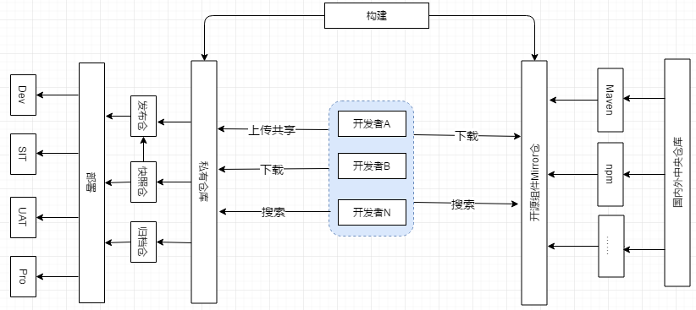
开发人员如何使用包文件
开发人员对包文件的使用集中在下载、搜索、发布上传几个操作上。开发和构建时，开发人员通过包依赖管理工具定义好需要使用的私有及开源包文件，在构建或运行时自动从私服仓库或开原中央仓库中下载依赖包文件来提升开发效率。

Slide 28
常用开源包中央仓库
Maven中央仓（java）
http://search.maven.org/
http://central.maven.org/
http://repo2.maven.org/
http://repo1.maven.org/
http://uk.maven.org/
https://repo.maven.apache.org/
http://mvnrepository.com/
https://bintray.com/bintray/jcenter
NPM中央仓（nodejs）
https://www.npmjs.com/package/npm-registry
Nuget中央仓（.net）https://www.nuget.org/packages
Bower中央仓(web)
https://bower.io/search/
pyPI中央仓(python)
https://pypi.python.org/pypi
RubyGems中央仓(ruby)
https://rubygems.org/gems
Opkg中央仓(OpenWrt)
http://downloads.openwrt.org
Debian中央仓(Debian软件包）
https://www.debian.org/distrib/packages
Cocoapods中央仓(swift&Objective-C)
https://cocoapods.org/

Slide 29
发布管理概述
软件构件概述
包文件管理概述
包文件管理在DevOps中的应用
Maven工具依赖管理简介
软件开发云（Devcloud）发布管理服务介绍

Slide 30
包文件管理在DevOps中的应用
持续集成（CI）
持续交付（CD）
包文件仓库在DevOps工具链中的作用
包文件仓库管理的关键特性

Slide 31
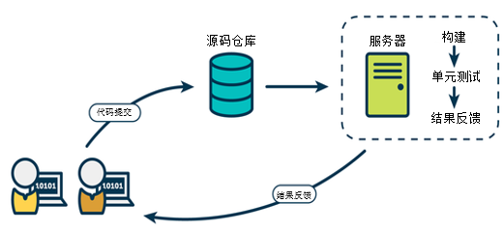
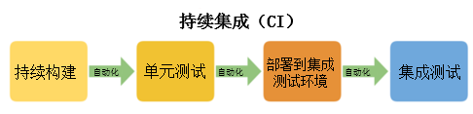
持续集成（CI）
Martin Fowler：持续集成是一种软件开发实践，即团队开发成员经常集成他们的工作，通常每个成员每天至少集成一次，也就意味着每天可能会发生多次集成。每次集成都通过自动化的构建（包括编译，发布，自动化测试)来验证，从而尽快地发现集成错误。许多团队发现这个过程可以大大减少集成的问题，让团队能够更快的开发内聚的软件。Grady Booch在1994年首次提出该概念，1997年被Kent Beck and Ron Jeffries引入作为极限编程方法的一部分。
持续集成最佳实践：
维护一个统一的代码库
实现自动构建
实现自动单元测试
每个团队成员每天至少提交一次代码到主干
每次主干提交都出发一次自动构建
及时处理构建阻塞
提升构建性能保障快速构建
模拟生产环境进行自动测试
保障每个人可快速获取最新可工作的应用程序
保障信息共享
Notes:
持续集成带来的好处：
减少风险
一天中进行多次的集成，并做了相应的测试，这样有利于检查缺陷，了解软件的健康状况，减少假定。
减少重复过程 自动化释放重复工作量，让人聚焦业务价值创造。
任何时间、任何地点生成可部署的软件
持续集成可以让您在任何时间发布可以部署的软件。如果出现问题，项目成员马上就会被通知到，问题会第一时间被修复。
增强项目的可见性
持续集成让我们能够注意到趋势并进行有效的决策
建立团队对开发产品的信心
持续集成可以建立开发团队对开发产品的信心，因为他们清楚的知道每一次构建的结果，他们知道他们对软件的改动造成了哪些影响，结果怎么样。

Slide 32
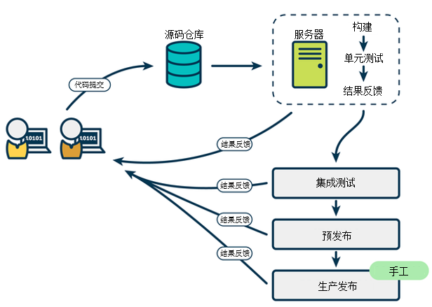
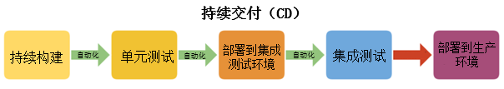
持续交付（CD）
持续交付：是一种软件工程手法，让软件产品的产出过程在一个短周期内完成，以保证软件可以稳定、持续的保持在随时可以释出的状况。它的目标在于让软件的建置、测试与释出变得更快以及更频繁。这种方式可以减少软件开发的成本与时间，减少风险。持续交付在持续集成的基础上，将集成后的代码部署到更贴近真实运行环境的「类生产环境」（production-like environments）中。
持续交付最佳实践：
可视化：团队中每一个成员对交付过程中的构建、测试、部署、发布等环节信息都能及时接收和处理以保障交付高效协同
反馈：团队成员能第一时间收到问题反馈以便进行尽可能快的修复。
持续部署：打造持续交付流水线，保障每一个版本的应用程序可以快速部署到任意环境中。
持续交付带来的好处：
快速发布。能够应对业务需求，并更快地实现软件价值。
编码->测试->上线->交付的频繁迭代周期缩短，同时获得迅速反馈；
高质量的软件发布标准。整个交付过程标准化、可重复、可靠，
整个交付过程进度可视化，方便团队人员了解项目成熟度；
更先进的团队协作方式。从需求分析、产品的用户体验到交互 设计、开发、测试、运维等角色密切协作，相比于传统的瀑布式软件团队，更少浪费。

Slide 33


包文件仓库在DevOps工具链中的作用
IDE对接
快速获取依赖包
识别开源包风险
中央仓库对接
开源包镜像，提升下载效率
开源包策略管理，过滤有害包文件
构建工具对接
复用私有包，提升构建效率
开源依赖包获取，提升构建效率
部署工具对接
利用有序调度不同环境部署，实现持续交付
中央仓
持续集成（CI）
持续交付（CD）
开发环境
源码
构建
包仓库
部署
测试环境
生产环境

Slide 34
包文件仓库管理的关键特性
高可用
包文件管理仓库处于DevOps自动化工具链的中心，其稳定性决定了整个交付过程的稳定，一次高可用对于每一个包文件管理工具都至关重要，应用层常见的有server-slave和alive-alive两种方式，存储层一般稳定性较高，但通常需要备份保障容灾问题。
多仓库类型支持
一方面，软件项目目前技术区域多样化，会使用及产生多种类型的第三方开源包和私有包。另一方面，不同类 型的包文件标识方式、使用方式、对接的包依赖管理工具等都不同。因此包文件管理工具需要能支撑不同类型 的包文件类型，通常有Maven（java）、npm（nodejs）、Nuget（.net）、Bower等类型。
开源第三方库代理和镜像存储
大多数开源第三方中央仓库在国外，公网下载较慢。另外，许多企业使用局域网络或专有网络，部署自己的开源镜像私服可以有效提升包文件使用效率，首次被使用后即可被镜像存储在私服中，方便后来者使用。
生命周期管理
包文件（主要是指私有包文件）在不同的研发阶段展现不同的属性和用法，如在构建、部署、测试等环节需要能管理各自的环境参数、任务时间、报告、QA审视等属性。

Slide 35
包文件仓库管理的关键特性
健康防护和检查 开源包等广泛使用也为软件带来了风险，比如漏洞、不稳定、license许可、病毒等，因此需要管理工具具备方 案和策略管理能力。另外对于私有包文件，一致性检查，组件追溯等对构建稳定的软件功能也有很大的意义。
异地分发 对于大型的软件项目，常常涉及异地开发协作，因此需要分布式节点才能保障使用性能。另外容灾等场景也常常 需要进行异地备份。
主流IDE、构建工具、包依赖管理工具集成 包文件管理工具最大的价值在于打通CI和CD环节，因此跟主流的自动化工具集成是基础能力。常见的集成工具 有：eclipse、intellijIDEA、Maven、gradle、ivy、jenkins、Bamboo、puppet等

Slide 36
发布管理概述
软件构件概述
包文件管理概述
包文件管理在DevOps中的应用
Maven工具依赖管理简介
软件开发云（Devcloud）发布管理服务介绍

Slide 37
Maven工具依赖管理介绍
Maven工具简介
Maven坐标简介
Maven的依赖配置
Maven的依赖传递管理

Slide 38
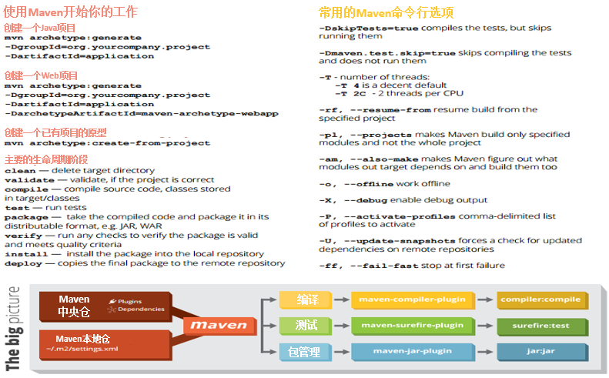
Maven工具简介
Maven是一款跨平台的Apache开源项目管理工具，主要服务于基于Java平台的项目构建、依赖管理和项目信息管理。它奉行约定优于配置（Convention Over Configuration）原则。

Slide 39
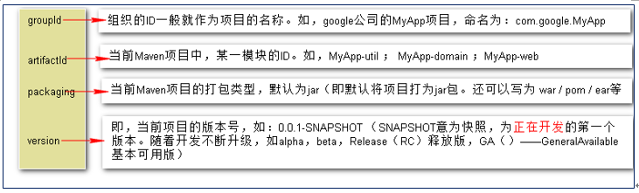
Maven坐标简介
Maven的世界中拥有数量庞大的软件构件，在引入坐标概念前没有任何一种统一的方式来唯一标识一个构件，人们要想使用这些构件只能在分散的网站上进行搜索，无法自动化，费时费力。
Maven中定义了一组规则：世界上任何一个构件都可以使用maven坐标来唯一标识。
Maven坐标的元素包括：groupId、artifactId、version必须，packaging可选，classifier不能直接定义
groupId 定义当前Maven项目隶属的实际组织项目（一个组织项目可能包含多个Maven项目）.该元素表示方式与java包名类似，与反向域名一一对应，如org.sonatype.nexus,但通常不建议定于Maven项目对应的组织或公司，因为一个组织或公司下可能会有多个项目。
artifactId 定义实际组织项目中的一个Maven项目（模块），通常推荐使用“组织项目名-maven项目名”方式表示以方便后续构件寻找，例如nexus-indexer。默认情况下，Maven中生成的构件名称会以artifactId作为开头，如nexus-indexer-1.2.jar。
version 定义当前Maven项目的所处的版本，如1.0.0；2.0.0。
packaging 定义当前Maven项目的打包方式，通常打包方式与所生成构件的文件扩展名相对应，如jar、war。
classifier 用来帮助定义构建输出一些附属构件，如xxx-javadoc.jar,xxx-source.jar。

Slide 40
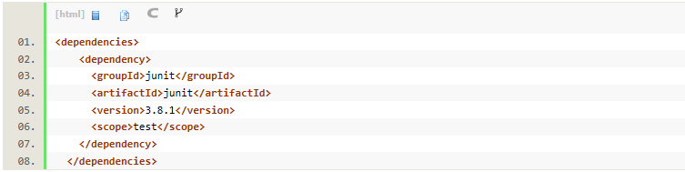
Maven的依赖配置
POM：Project Object Model，Maven工具中一个项目所有的配置都放置在 POM 文件中：定义项目的类型、名字，管理依赖关系，定制插件的行为等等。
在 POM 中，groupId,artifactId, packaging, version 叫作 maven 坐标，它能唯一的确定一个构件。有了 maven 坐标，我们就可以用它来指定我们的项目所依赖的其他项目，插件，或者父项目。
在 POM 中，依赖关系是在 dependencies部分中定义的。

Slide 41
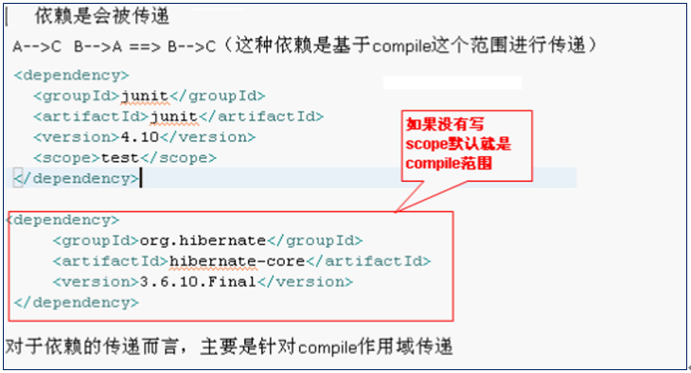
Maven的依赖传递管理
间接依赖：被使用的依赖包，通常自身还依赖了其他的开源包文件，因此构成了复杂的依赖关系。当你引用此种依赖包时，就产生了对其他依赖包的间接依赖。
那么对于间接依赖Maven是如何处理的呢？Maven中提供了依赖传递的特性，通过POM文件实现，当你使用某一依赖包时，它的POM文件会被一同下载，继而将他自身的依赖文件也一并下载下来。
POM文件中通过scope字段来标识依赖关系的生效范围：
Scope一般有以下几种属性值：
<test>
指测试范围有效，编译和打包时都不使用该依赖。
<compile>
（为默认值）编译范围有效，编译和运行（打包）时都会将依赖存进去
<provided>
测试、编译范围都有效，最后生成war包时不会加入。
<runtime>
编译时不依赖，运行（打包）时依赖。
另外，当发生依赖包冲突等情况时，也可以使用exclusion标签排除依赖来完成依赖调解。
Notes:
当产生依赖冲突时（需要依赖一个包文件的不同版本），Maven遵循“路径最近者优先”和“第一声明者优先”原则解决依赖调解。

Slide 42
发布管理概述
软件构件概述
包文件管理概述
包文件管理在DevOps中的应用
Maven工具依赖管理简介
软件开发云（Devcloud）发布管理服务介绍

Slide 43
软件开发云（Devcloud）发布管理服务介绍
软件开发云（DevCloud）简介
Devcloud如何进行发布管理
Devcloud发布管理服务介绍

Slide 44

软件开发云（DevCloud）简介
软件开发云（Devcloud）是集华为研发实践、前沿研发理念、先进研发工具为一体的研发云平台；面向开发者提供研发工具服务，让软件开发简单高效。
华为研发实践
Web开发（Web Application）
微服务开发（MicroService）
前沿研发理念
先进研发工具
移动应用开发（Mobile APP）
IDE
Cloud IDE
项目管理
ProjectMan
配置管理
CodeHub
代码检查
CodeCheck
编译构建
CodeCI
流水线
Pipeline
测试
TestMan
部署
DeployMan
发布
ReleaseMan

Slide 45
Devcloud如何进行发布管理
上个章节中介绍了ITIL和ISO/IEC 2000中对发布管理的定义、流程等内容，但是上述内容只是一个指导性的标准体系，较多的强调流程和管控。在正式的实践中往往需要根据具体的交付模式、组织来调整并通过工具来配合提升发布管理的效率。
Req
Provision
Feedback
Design
Coding
Build
Test
Deploy
Monitor
开发环境
构建环境
测试环境
生产环境
开发
编码、代码检查
构建
编译打包
依赖下载
测试
服务维护
持续交付流水线
用户
Alpha
Beta
Gamma
生产环境1
生产环境2
自动化测试、部署
配置管理
代码检查
编译构建
发布管理
测试管理
部署
Git仓库
软件包管理
Mirror仓
依赖仓
用例管理
自动化测试
流水线

Slide 46
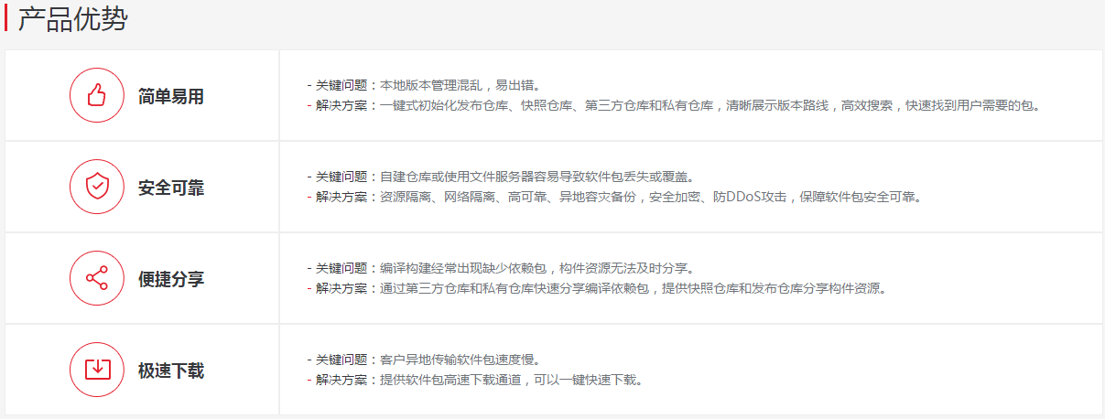
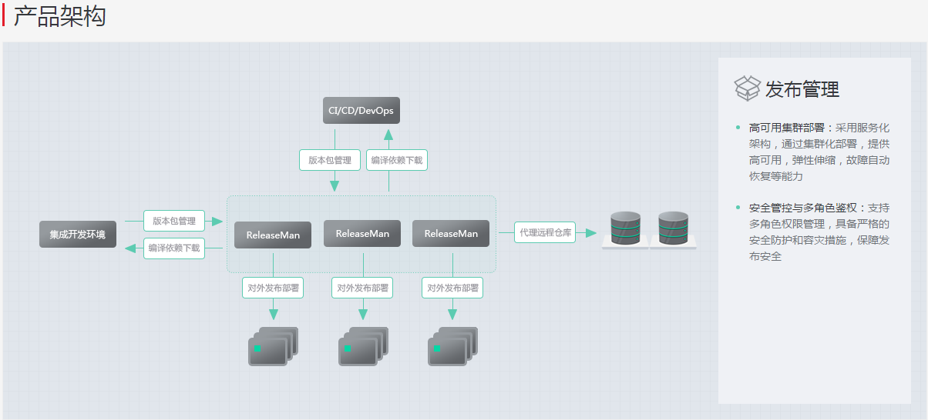
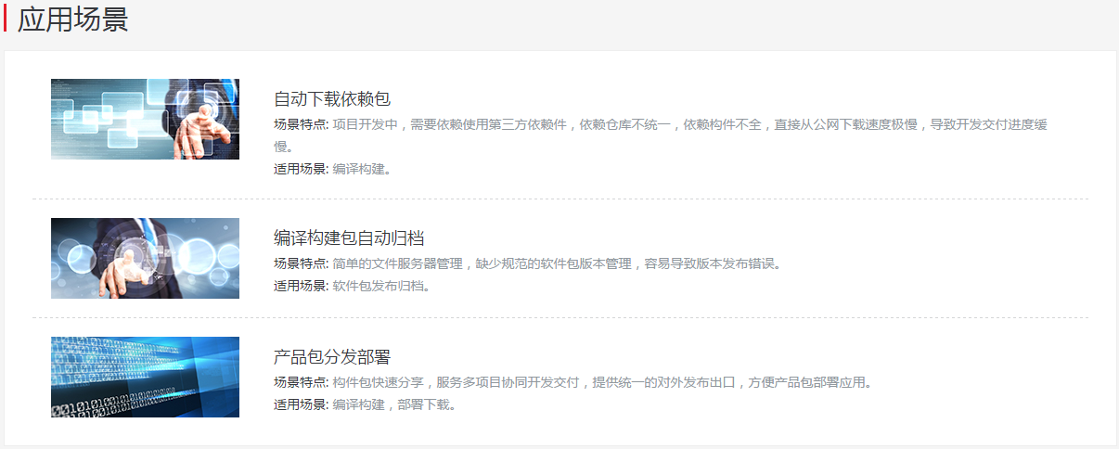
Devcloud发布管理服务介绍
发布管理（ReleaseMan）是面向软件开发者提供软件发布管理的云服务，提供软件仓库、软件发布、发布包下载、发布包元数据管理等功能，通过安全可靠的软件仓库，实现软件包版本管理，提升发布质量和效率，实现产品的持续发布。
http://www.hwclouds.com/product/releaseman.html

Slide 47
《Maven实战》
《持续集成》
《基于ITIL的IT服务管理-基础篇》
《软件发布方法》
《IT服务管理国际标准体系-ISO/IEC 2000》
《Binary Repository Management--Patterns for Performance, Security, and Traceability》

